Slide 1
安全管理培训
BOWTIE模型
研究和运用
博富特咨询
全面
专业
实用

Slide 2
关于博富特
博富特培训已拥有专业且强大的培训师团队-旗下培训师都拥有丰富的国际大公司生产一线及管理岗位工作经验，接受过系统的培训师培训、训练及能力评估，能够开发并讲授从高层管理到基层安全技术、技能培训等一系列课程。
我们致力于为客户提供高品质且实用性强的培训服务，为企业提供有效且针对性强的定制性培训服务，满足不同行业、不同人群的培训需求。
博富特认为：一个好的培训课程起始于一个好的设计,课程设计注重培训目的、培训对象、逻辑关系、各章节具体产出和培训方法应用等关键问题。

Slide 3
C
ontents
一 BOWTIE模型安全原理
二 BOWTIE模型要素组成
三 BOWTIE XP软件使用

Slide 4
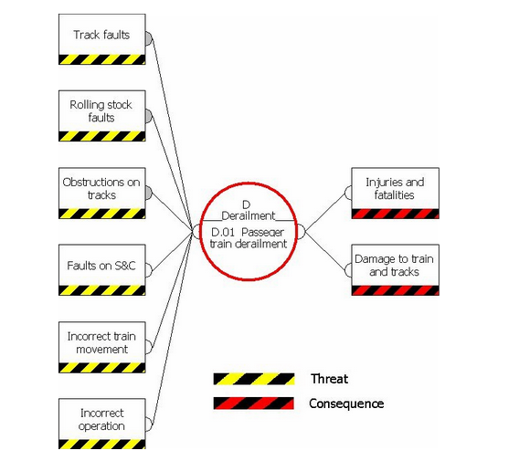
一、BOWTIE模型原理
1. 模型概念
BowTie模型最早出现在澳大利亚昆士兰大学关于帝国化学工业公司危害分析的课程讲义，随后壳牌公司将其应用于阿尔法钻井平台爆炸灾难分析中，至今这一模型已被广泛应用到生产领域的安全管理和风险识别工作中。
2016年，在哥本哈根举行的IATA国际运行会议上，该模型作为民航安全管理&风险分析的有效工具，被重点推介。
2016年6月集团安委会正式通过英国民航局(CAA)及安全管理咨询公司CROSS MANAGEMENT引入此模型理念。

Slide 5
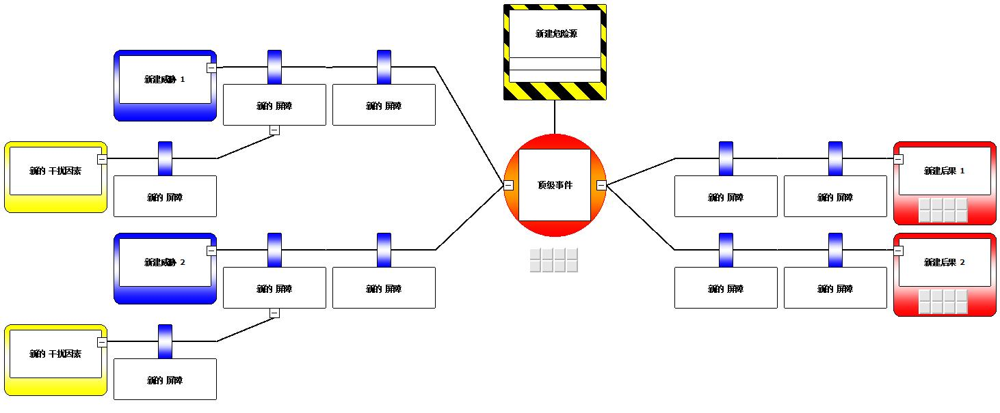
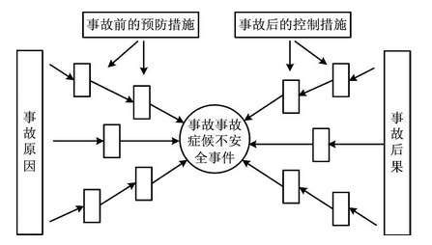
一、BOWTIE模型原理
1. 模型概念
完整的BOWTIE模型图包含8大要素：
危险源（Hazard）
风险事件（Top Event）
风险隐患（Threat）
潜在结果（Consequence）
预防措施屏障（Barriers）
纠正措施屏障（Barriers）
干扰因素（Escalation）
干扰因素的措施屏障（Barriers）。
BOWTIE模型是风险管理的一种工具办法，BOWTIE旨在通过设置防止一定量的不安全事件发生的屏障方式进行风险管控，来达到降低结果发生的概率或严重程度。
在含有防止顶层风险事件发生的保护性结图方法中，针对隐患的预防性措施屏障，其在顶层事件的左边
针对结果的纠正或止损性措施屏障，其在顶层事件的右边

Slide 6
一、BOWTIE模型原理
1. 模型概念
为什么要用BOWTIE？
1.集团、公司安全绩效管理的新思路和开展需求。
2.更直观、更全面地展示、分析、控制安全风险。

Slide 7
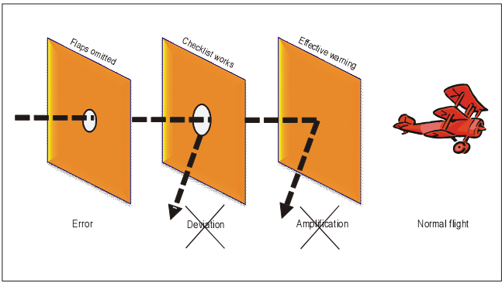
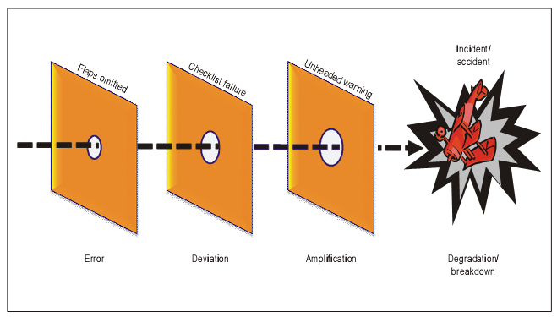
一、BOWTIE模型原理
2. 理论支撑
BOWTIE模型实质是一系列安全管理理论和模型的集合：
（一）奶酪REASON模型
REASON模型是曼彻斯特大学教授James Reason在其著名的心理学专著《Human error》一书中提出的概念模型，通过国际民航组织的推荐成为航空事故调查与分析的理论模型之一。REASON模型的内在逻辑是：事故的发生不仅有一个事件本身的反应链，还同时存在一个被穿透的组织缺陷集，事故促发因素和组织各层次的缺陷（或安全风险）是长期存在的并不断自行演化的，但这些事故促因和组织缺陷并不一定造成不安全事件，当多个层次的组织缺陷在一个事故促发因子上同时或次第出现缺陷时，不安全事件就失去多层次的阻断屏障而发生了。

Slide 8
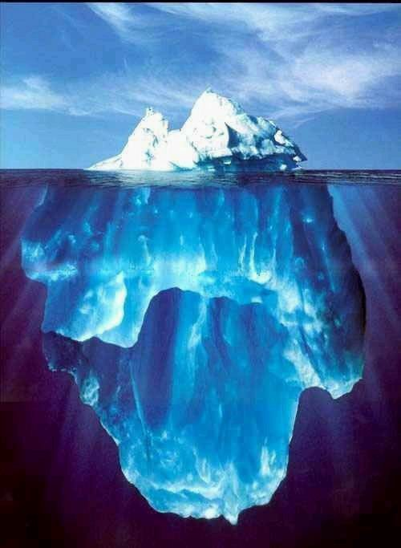
一、BOWTIE模型原理
2. 理论支撑
（二）冰山理论模型
事 故
事故征候
差 错&风险
不安全事件

Slide 9
一、BOWTIE模型原理
2. 理论支撑
（三）CAPA理论
CAPA（Corrective Action&Preventive Action）是ISO9001推荐的一种质量管理的方法。对已出现的或潜在的不合格原因进行分析、采取必要的措施，防止不合格发生或再发生，以及在产品性能、过程能力、成本及服务等方面采取纠正/预防措施，从而不断提高产品/过程质量水平以达到顾客满意。
8.5.2 纠正措施
组织应采取措施，以消除不合格的原因，防止不合格的再发生。纠正措施应与所遇到不合格的影响程度相适应。
应编制形成文件的程序，以规定以下方面的要求：
a) 评审不合格（包括顾客抱怨）；
b) 确定不合格的原因；
c) 评价确保不合格不再发生的措施的需求；
d) 确定和实施所需的措施；
e) 记录所采取措施的结果（见4.2.4）；
f) 评审所采取的纠正措施的有效性。
8.5.3 预防措施
组织应确定措施，以消除潜在不合格的原因，防止不合格的发生。预防措施应与潜在问题的影响程度相适应。
应编制形成文件的程序，以规定以下方面的要求：
a) 确定潜在不合格及其原因；
b) 评价防止不合格发生的措施的需求；
c) 确定并实施所需的措施；
d) 记录所采取措施的结果（见4.2.4）；
e) 评审所采取的预防措施的有效性。

Slide 10
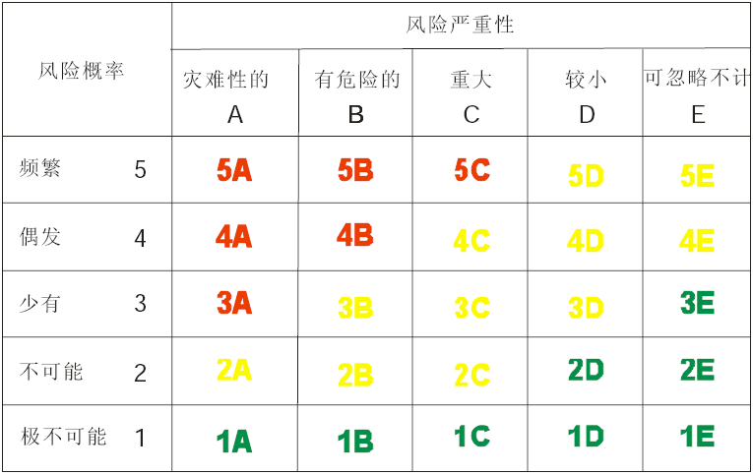
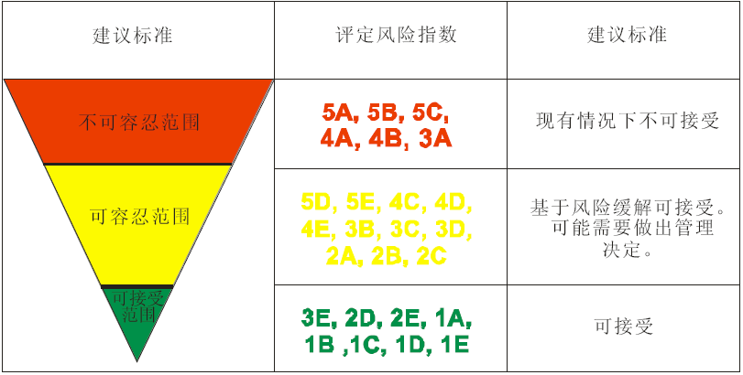
一、BOWTIE模型原理
2. 理论支撑
（四）ICAO风险矩阵（RISK MATRIX）
风险程度R ＝可能性概率P × 后果严重度S

Slide 11
C
ontents
一 BOWTIE模型安全原理
二 BOWTIE模型要素组成
三 BOWTIE XP软件使用

Slide 12
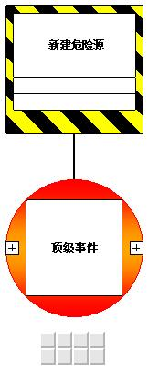
二、BOWTIE模型要素
1. 危险源
“危险源是一种潜在可能造成人员伤亡、设备结构损伤、材料功能失能的条件、物体或活动。”（EASA）
BOWTIE模型中危险源如何确定：
1.任何可能造成伤害或损失的来源，都是危险源。
如：雨雪天气运行、易燃物、在繁忙跑道上滑行
2.危险源常伴随后果，但不意味着危险源就是后果！危险源的描述中不应包括后果。
如：起飞时飞机失控、明火&爆炸、飞机相撞
如何准确定义一个危险源：
雨雪天气
起飞时飞机失控
易燃物
明火&爆炸
繁忙跑道滑行
飞机相撞

Slide 13
二、BOWTIE模型要素
1. 危险源
火眼金睛——哪个不是危险源：
机场终端区的雷雨
机场终端区的雷雨
新疆风沙
天气运行
新疆风沙
天气运行
机场上空的鸟群
机场上空的鸟群
冲出跑道
冲出跑道
污染跑道
污染跑道
舆论媒体的负面影响

Slide 14
二、BOWTIE模型要素
2. 风险事件
在BOWTIE中，风险事件（TOP EVENT）是伴随风险源（HAZARD）次生出现的，每个风险事件都有对应的风险源，而每个风险源往往可能有多个风险事件伴随。
BOWTIE模型中风险事件如何确定：
例如危险源为雨雪天气运行，那么风险事件就可以描述为飞机机翼带冰雪起飞，或者飞机在湿滑跑道上起飞。
风险事件是风险源具体状态+体量（规模）+发生时间+发生地点+发生可能性的综合。
风险事件可以描述的更为具体，取决于你制定BOWTIE的深度和维度。例如：
1.公司B737飞机在长治机场湿跑道条件下起飞
2.新疆乌鲁木齐机场因雨雪天气关闭时间持续2小时
请注意，风险事件的描述中同样是不包含事件后果的

Slide 15
二、BOWTIE模型要素
2. 风险事件
火眼金睛——哪个不是风险事件：
北京-乌鲁木齐航班机长不满足新机长天气标准，导致航班取消
西宁机场高温，西宁-北京航班存在限载
飞机定检未完成导致飞机起飞后出现单发返航

Slide 16
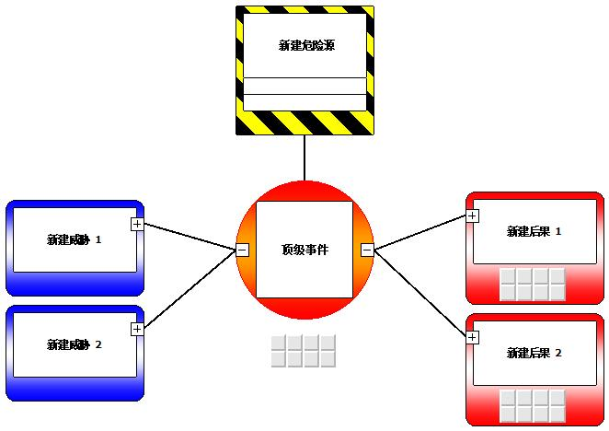
二、BOWTIE模型要素
3. 风险隐患
风险隐患（THREAT）也叫威胁，是通过产生风险事件从而导致危险源出现的原因或可能性
BOWTIE模型中风险隐患如何描述：
1、风险隐患的描述要直接
2、每一个风险隐患都必须对应一个后果（但多个风险隐患可以对应同一个后果）
3、每一个风险隐患是独立存在的，不存在两个风险隐患相互干扰、影响
4、在描述风险隐患时可以从人、机、料、法、环等方面逐一考虑和划分

Slide 17
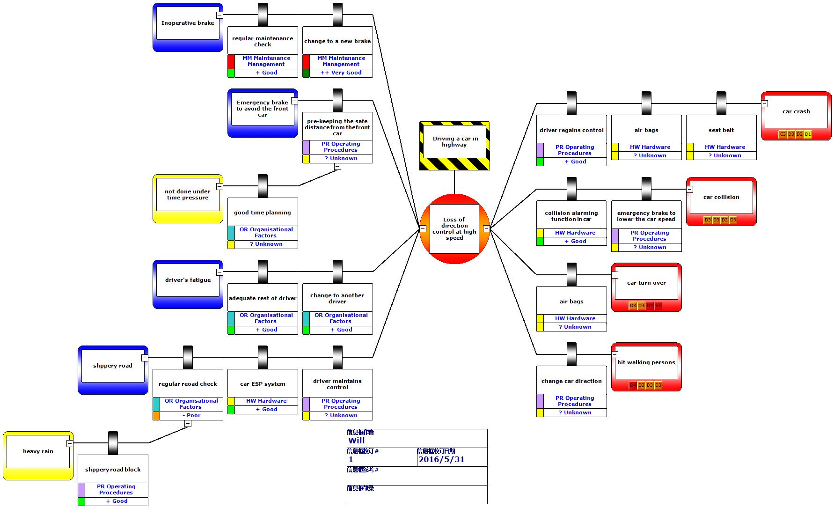
二、BOWTIE模型要素
4. 潜在结果
潜在结果（CONSEQUENCE），是风险事件发生后所可能产生的结果。
BOWTIE模型中风险隐患如何描述：
1、潜在结果只是结果事件，而不是事件造成的后续人员伤亡、物体损伤等
例如飞机失去控制、航班备降&返航、冲出跑道、飞机相撞
2、每一个潜在结果都必须至少对应一个风险隐患

Slide 18
二、BOWTIE模型要素
4. 潜在结果
火眼金睛——哪个不是潜在结果：
重着陆
中断起飞
宣布最低
油量
飞机机尾擦伤更换尾翼
偏出跑道
飞机颠簸造成2名乘务员受伤

Slide 19
二、BOWTIE模型要素
5&6 预防和纠正措施屏障
在BOWTIE中，预防和纠正措施，根据措施的实施阶段和程度不同，大体可细分为4种：
1、清除性措施（Elimination），即通过落实此措施，可直接避免隐患发生
2、预防性措施（Prevention），即通过落实此措施，在隐患出现后可避免风险事件发生
3、减少性措施（Reduction），即通过落实此措施，在风险事件发生后可减少潜在后果发生的可能性
4、止损性措施（Mitigation），即通过落实此措施，在潜在后果出现后，减少后果带来的损失

Slide 20
二、BOWTIE模型要素
7. 干扰因素
干扰因素（ESCALATION），是可能造成措施屏障失效的因素或者事件。
BOWTIE模型中干扰因素如何描述：
1、制定一个BOWTIE时，往往要考虑措施屏障的有效性，一旦在评估一个措施屏障为失效时，就要考虑其失效的原因，而这就是干扰因素。
2、干扰因素的引入是BOWTIE运用PDCA闭环管理的一个重要体现，BOWTIE的制定者可以根据需要，对每个预防&措施屏障进行干扰因素的分析，当然也可以仅针对某个或某些有效性较低的措施进行干扰因素分析，从而再针对干扰因素制定专门的措施屏障，最终达成闭环管控。

Slide 21
二、BOWTIE模型要素
8. 干扰因素措施屏障
干扰因素的措施屏障，原理与预防&纠正措施屏障相同，此处不再赘述。
1、清除性措施（Elimination），即通过落实此措施，可直接避免隐患发生
2、预防性措施（Prevention），即通过落实此措施，在隐患出现后可避免风险事件发生
3、减少性措施（Reduction），即通过落实此措施，在风险事件发生后可减少潜在后果发生的可能性
4、止损性措施（Mitigation），即通过落实此措施，在潜在后果出现后，减少后果带来的损失

Slide 22
二、BOWTIE模型要素
如何完成一个BOWTIE
第一步 确定一个危险源和相应的风险事件：

Slide 23
二、BOWTIE模型要素
如何完成一个BOWTIE
第二步 确定该风险事件的风险隐患和潜在后果：

Slide 24
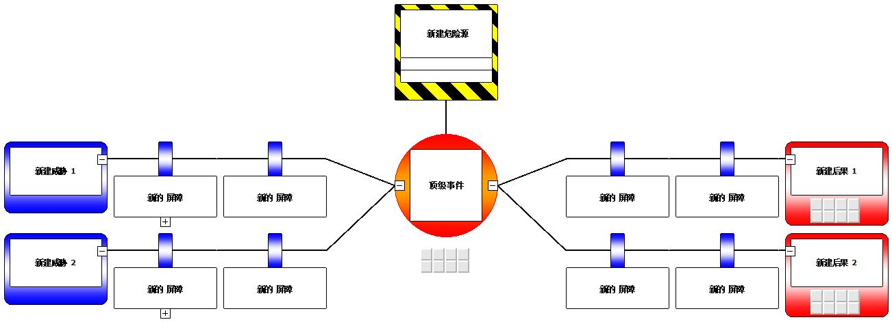
二、BOWTIE模型要素
如何完成一个BOWTIE
第三步 确定风险隐患的措施屏障以及潜在后果的措施屏障：

Slide 25
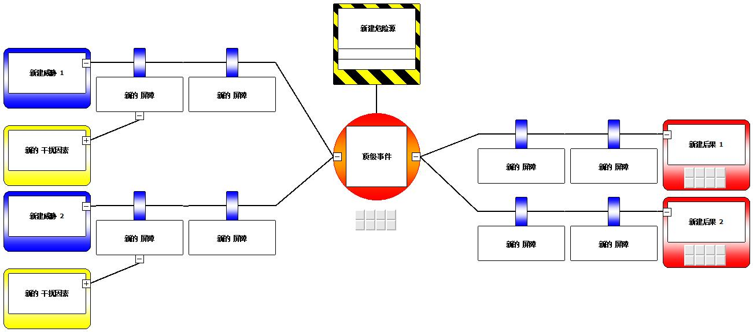
二、BOWTIE模型要素
如何完成一个BOWTIE
第四步 确定措施屏障的干扰因素(如有)：

Slide 26
二、BOWTIE模型要素
如何完成一个BOWTIE
第五步 确定干扰因素的措施屏障并最终生成一个BOWTIE：

Slide 27
C
ontents
一 BOWTIE模型安全原理
二 BOWTIE模型要素组成
三 BOWTIE XP软件使用

Slide 28
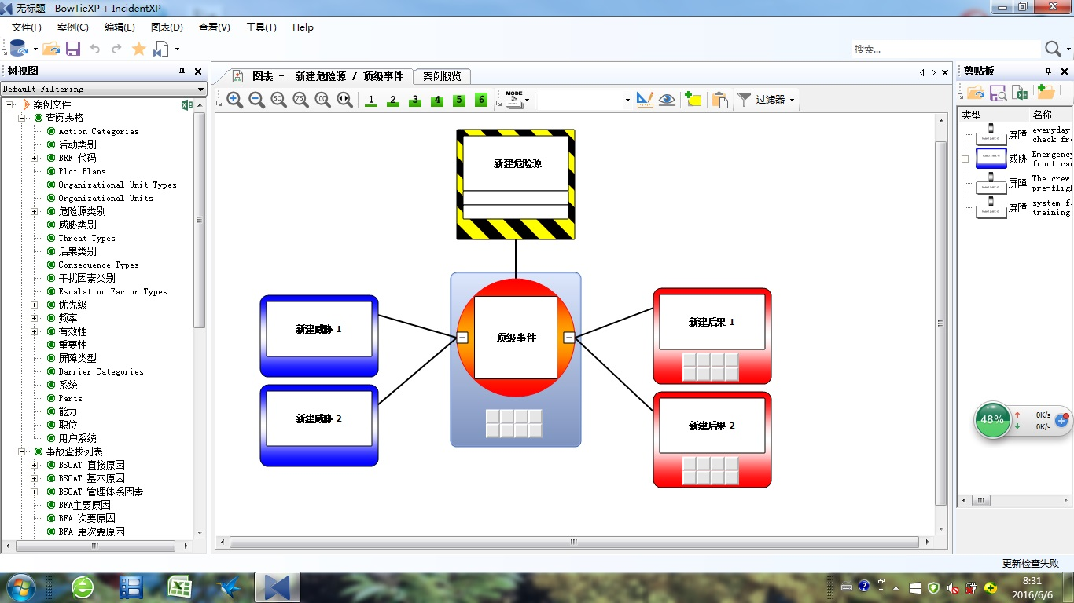
三、BOWTIE XP软件
1. 界面介绍
BOWTIE XP软件的界面截图

Slide 29
三、BOWTIE XP软件
1. 界面介绍
BOWTIE XP软件的操作演示……

Slide 30
三、BOWTIE XP软件
2. 案例练习
练习1
危险源: 在高速公路上开车
请识别风险事件、隐患、后果及相应的措施屏障和干扰因素，形成一个BOWTIE……

Slide 31
三、BOWTIE XP软件
2. 案例练习

Slide 32
三、BOWTIE XP软件
2. 案例练习
练习2
危险源: 载量限制
请识别风险事件、隐患、后果及相应的措施屏障和干扰因素，形成一个BOWTIE……

Slide 33
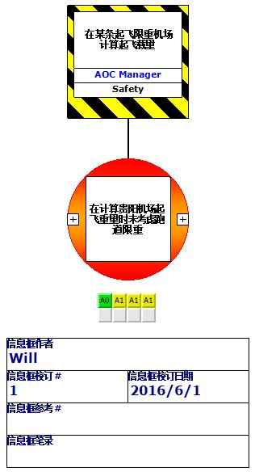
三、BOWTIE XP软件
2. 案例练习
第一步：确定危险源和风险事件

Slide 34
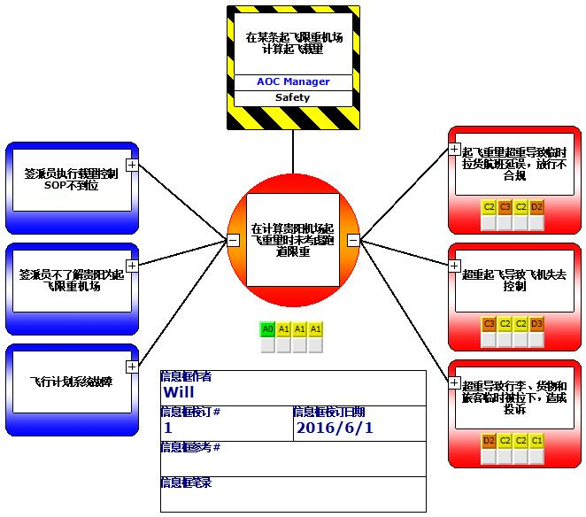
三、BOWTIE XP软件
2. 案例练习
第二步：确定威胁和对应的潜在结果

Slide 35
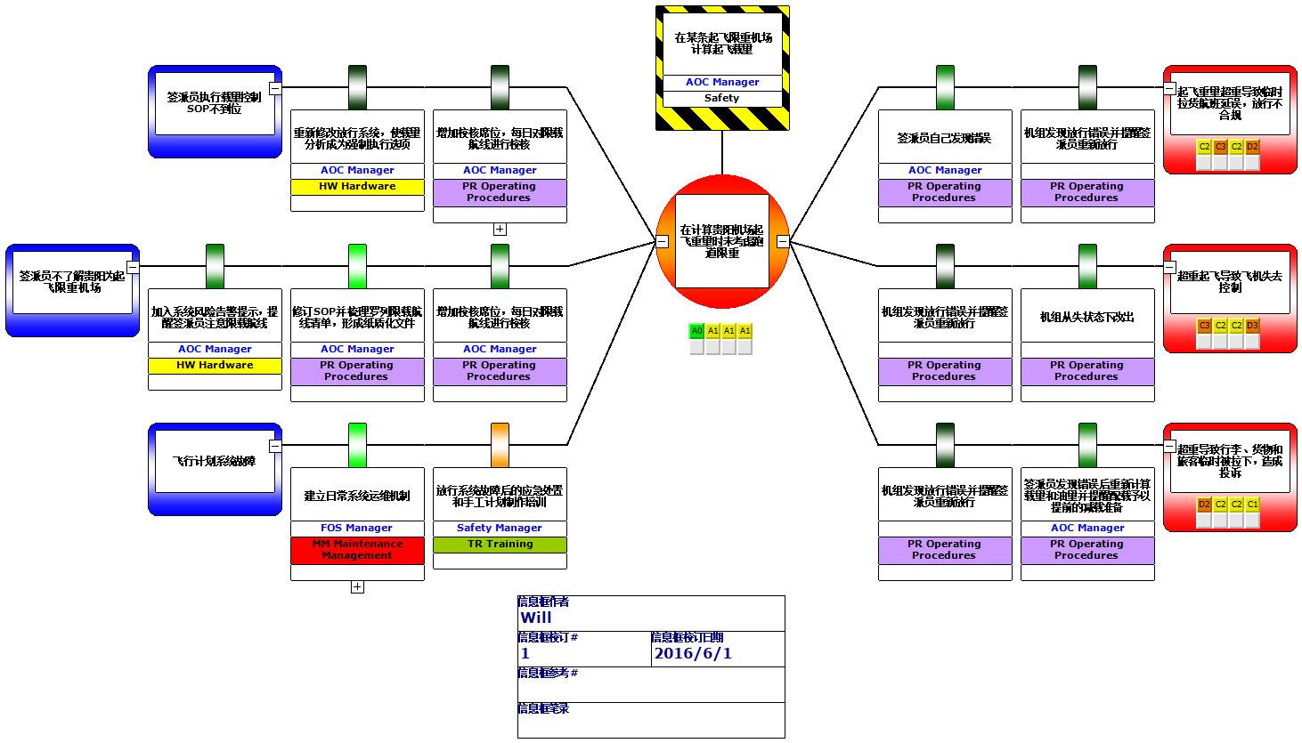
三、BOWTIE XP软件
2. 案例练习
第三步：制定预防和纠正措施

Slide 36
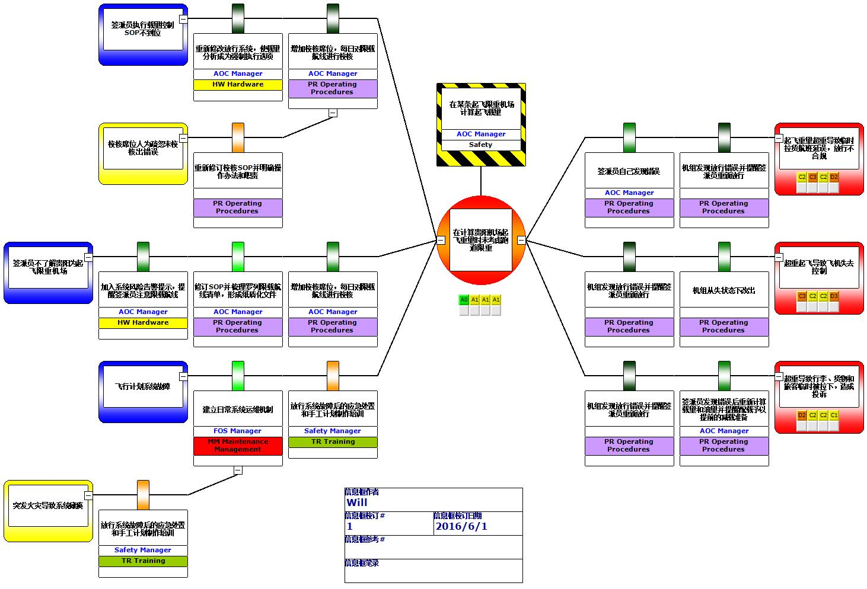
三、BOWTIE XP软件
2. 案例练习
第四步：分析可能的干扰因素并制定相关的措施

Slide 37
感谢聆听
资源整合，产品服务
↓↓↓
公司官网 | http://www.bofety.com/
如需进一步沟通
↓↓↓
联系我们 | 15250014332 / 0512-68637852
扫码关注我们
获取第一手安全资讯
微信公众号
抖音

